Slide 1
ỨNG DỤNG QUẢN LÝ KARAOKE
NHÓM 01

Slide 2
CÁC THÀNH VIÊN NHÓM
1. Nguyễn Thế Dũng - 2001207184
2. Quách Nhựt Khang - 2001207415
3. Trần Phi Bằng – 2001207230

Slide 3
NỘI DUNG ĐỀ TÀI
01
02
MÔ TẢ MÔ HÌNH QUẢN LÍ
CÀI ĐẶT ỨNG DỤNG MINH HỌA

Slide 4
01
MÔ TẢ MÔ HÌNH QUẢN LÍ

Slide 5
1. Định nghĩa vấn đề.
Hiện nay, sau những giờ học tập và làm việc căng thẳng kéo dài. Thì nhu cầu được giải trí, thư giản để nạp lại năng lượng đang rất được chú trọng. Có một vài lựa chọn điển hình như: ăn nhậu, đi phượt, café, khu vui chơi, mua sắm,… và đương nhiên là không thể kể đến địa điểm khá được ưa thích đó là các quán karaoke.
Vì đây là một đề tài khá thân thuộc, dễ tiếp cận nên nhóm em quyết định chọn đây làm đề tài đồ án kết thúc môn. Nhằm kết hợp những kiến thức đã được học, cùng nghiệp vụ khảo sát được xây dựng thành một phần mềm xây dụng ứng dụng quản lý karaoke có thể đưa vào kinh doanh trong thực thể.

Slide 6
2. Yêu cầu chức năng.
Chức năng quản lí đơn hàng.
Chức năng quản lí kho hang hóa.
Chức năng báo cáo.
Quản lí tài chính.
Quản lí khách hàng.
Notes:
2.2.1. Chức năng quản lí đơn hàng.
Đương nhiên không thể không kể tới chức năng quản lý đơn hàng của các phần mềm này, đây là chức năng tối quan trọng giúp việc bán hàng và quản lý bán hàng hiệu quả hơn.
2.2.2. Chức năng quản lí kho hàng hóa.
Bất kể người kinh doanh nào cũng biết việc quản lý tốt số lượng hàng hóa trong kho góp phần tăng hiệu quả hoạt động kinh doanh. Do đó chức năng quản lý hàng hóa của phần mềm quản lý là chức năng vô cùng quan trọng, không thể thiếu.
2.2.3. Chức năng báo cáo.
Trong kinh doanh, để quản lý tốt việc bán hàng thì không thể không quan tâm đến việc báo cáo. Vì thế phần mềm quản lý bán hàng được thiết kế với chức năng hỗ trợ xuất báo cáo tự động một cách chính xác nhất. Có thể chia các dạng báo cáo thành bốn mảng lớn: báo cáo bán hàng; báo cáo tồn kho; báo cáo doanh thu theo ngày, tuần hay tháng.
2.2.4. Quản lí tài chính.
Phần mềm còn hỗ trợ hữu ích người kinh doanh về vấn đề quản lý tài chính kế toán, quản lý tiền mặt, tiền công nợ khách hàng, tiền hàng, tiền đơn vị giao hàng thu hộ, tiền thuế, tiền thuê mặt bằng,… và các khoản thu chi khác trong kinh doanh.
2.2.5. Quản lí khách hàng.
Thông tin khách hàng được phần mềm lưu trữ lại để người bán hàng dễ dàng nhận biết khách hàng là khách mới hay khách cũ, khách quen để có chương trình bán hàng và tri ân hợp lý.

Slide 7
3. Quy trình nghiệp vụ.
Quy trình đón khách, tiếp khách và đặt phòng cho khách.
Trước khi khách đặt phòng nhân viên sẽ hỏi khách đã đặt phòng trước hay mới bắt đầu đến quán đặt.
Trường hợp khách hàng đã đặt phòng trước, nhân viên có thể hỏi lại số phòng và kiểm tra thông tin của khách. Trường hợp khách chưa đặt phòng thì nhân viên sẽ kiểm tra danh sách phòng trống phù hợp với số lượng khách để tư vấn.
Sau khi khách chọn phòng xong nhân viên sẽ chốt phòng.

Slide 8
3. Quy trình nghiệp vụ.
Quy trình phục vụ.
Bên quản lý phục vụ khách hàng sẽ hưỡng dẫn, chỉ đường cho khách vào phòng đã chọn.
Phục vụ khách nước uống và các món ăn vặt.
Chờ khách hàng chọn menu đồ uống để phục vụ.
Phục vụ yêu cầu khác của khách.
Trước khi phục vụ khách hàng nhân viên nhân viên sẽ báo cáo bên quản lý thông tin kiểm tra hàng và thông báo nhân viên phục vụ. Sau đó thì phục vụ theo yêu cầu của khách.

Slide 9
3. Quy trình nghiệp vụ.
Quy trình thanh toán.
Nhân viên phục vụ sẽ kiểm lại số lượng thức ăn, đồ uống và dịch vụ khác.
Sau khi kiểm lại nhân viên phục vụ sẽ báo lại cho thu ngân.
Thu ngân sẽ tính tiền và in phiếu cho khách.
Thu tiền và chờ khách rời phòng để dọn dẹp.

Slide 10
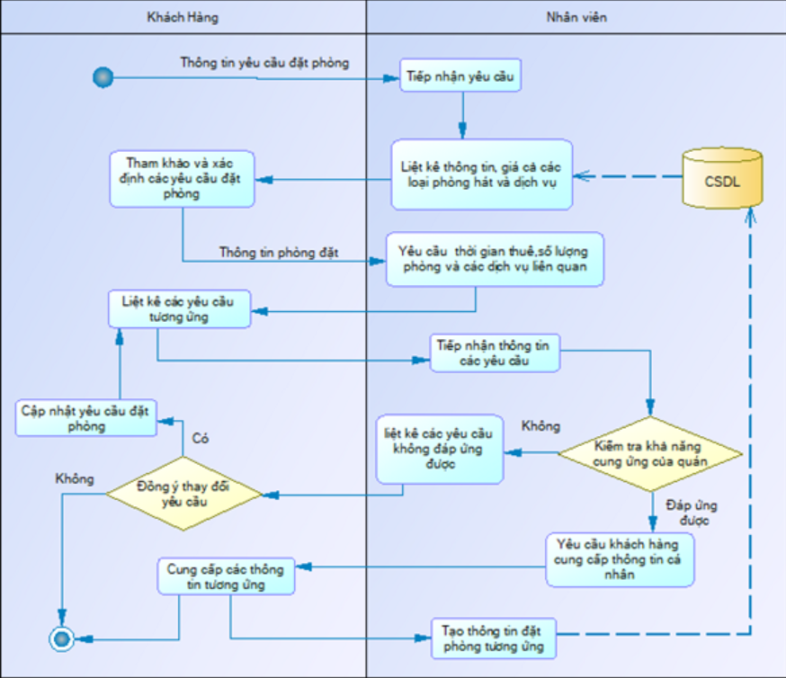
4. Mô hình quy trình đặt phòng.
Notes:
B1: Khách hàng liên hệ và cung cấp yêu cầu đặt phòng với nhân viên.
B2: Nhân viên cung cấp thông tin, giá cả về các loại phòng và dịch vụ mà quán kinh doanh.
B3: Khách hàng tham khảo và cung cấp lựa chọn cho nhân viên.
B4: Nhân viên yêu cầu khách hàng cung cấp thời gian thuê, số lượng phòng và các dịch vụ liên quan.
B5: Khách hàng liệt kê và cung cấp các thông tin tương ứng cho nhân viên.
B6: Nhân viên kiểm tra khả năng cung ứng theo yêu cầu của khách hàng.
B6.1: Nếu đáp ứng được, chuyển sang B7.
B6.2: Nếu không đáp ứng được, nhân viên thông tin lại với khách hàng:
B6.2.1: Nếu khách hàng đồng ý thay đổi yêu cầu, quay lại B5.
B6.2.2: Nếu khách hàng không đồng ý thay đổi yêu cầu, chuyển đến B10.
B7: Nhân viên yêu cầu khách hàng cung cấp thông tin cá nhân cần thiết.
B8: Khách hàng cung cấp thông tin tương ứng theo yêu cầu.
B9: Nhân viên lưu trữ thông tin đặt phòng của khách hàng.
B10: Kết thúc.

Slide 11
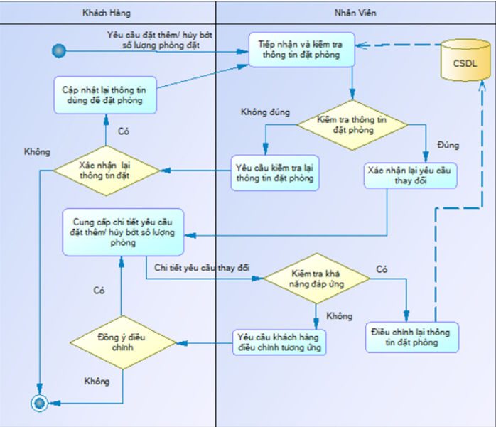
4. Mô hình quy trình bổ sung, hủy phòng.
Notes:
B1: Khách hàng cung cấp yêu cầu đặt thêm/ hủy bớt phòng với nhân viên.
B2: Nhân viên kiểm tra thông tin đặt phòng:
B2.1: Nếu thông tin đúng, chuyển sang B3.
B2.2: Nếu thông tin không đúng, nhân viên yêu cầu khách hàng xác nhận lại thông tin đặt phòng.
B2.2.1: Nếu khách hàng đồng ý, quay lại B1.
B2.2.2: Nếu khách hàng không đồng ý, kết thúc.
B3: Nhân viên xác nhận lại chi tiết yêu cầu hủy bớt/ đặt thêm số lượng phòng.
B4: Khách hàng cung cấp các yêu cầu thay đổi.
B5: Nhân viên kiểm tra yêu cầu với khả năng cung ứng của quán:
B5.1: Nếu có thể đáp ứng được, chuyển sang B6.
B5.2: Nếu không thể đáp ứng được, nhân viên yêu cầu khách hàng điều chỉnh yêu cầu tương ứng.
B5.2.1: Nếu khách hàng đồng ý, quay lại B4.
B5.2.2: Nếu khách hàng không đồng ý, kết thúc.
B6: Nhân viên điều chỉnh lại thông tin đặt phòng của khách hàng.
B7: Kết thúc.

Slide 12
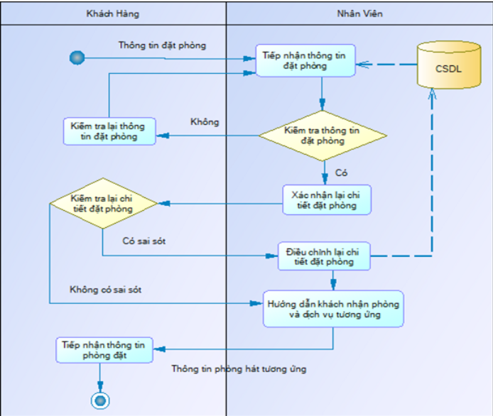
4. Mô hình quy trình nhận phòng.
Notes:
B1: Khách hàng cung cấp thông tin đặt phòng cho nhân viên
B2: Nhân viên kiểm tra thông tin đặt phòng tương ứng:
B2.1: Nếu có thông tin, xác nhận lại thông tin đặt phòng với khách hàng.
B2.1.1: Khách hàng xác nhận thông tin đặt phòng là đúng, chuyển sang B4.
B2.1.2: Khách hàng xác nhận thông tin đặt phòng có sai sót, chuyển sang B3.
B2.2: Nếu không có thông tin, yêu cầu khách hàng kiểm tra lại thông tin. Quay lại B1.
B3: Nhân viên điều chỉnh lại thông tin đặt phòng, chuyển sang B4.
B4: Nhân viên hướng dẫn khách hàng nhận phòng cùng dịch vụ tương ứng.
B5: Nhân viên cập nhật lại trạng thái phòng hát trên hệ thống. Kết thúc

Slide 13
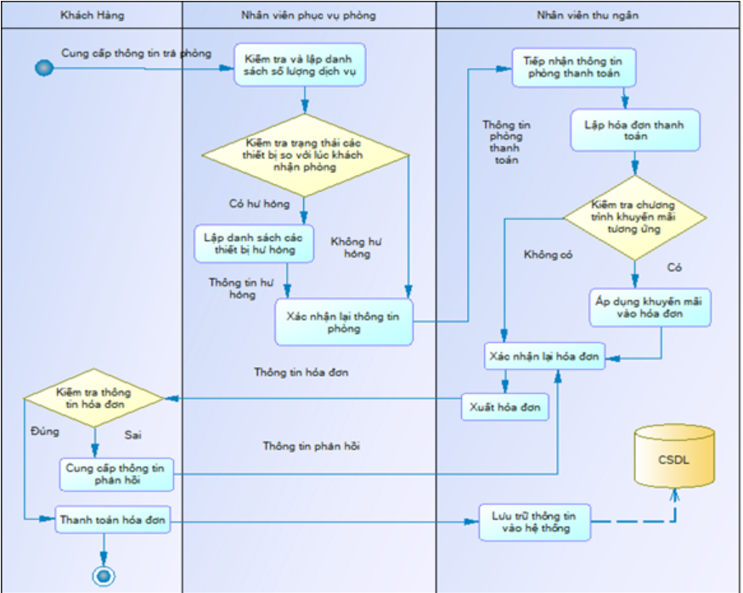
4. Mô hình quy trình trả phòng.
Notes:
B1: Khách hàng cung cấp yêu cầu trả phòng cho nhân viên.
B2: Nhân viên phục vụ phòng tiến hành kiểm tra số lượng các dịch vụ khách đã sử dụng.
B3: Nhân viên phục vụ kiểm tra lại trạng thái các thiết bị trong phòng
B3.1: Nếu có hư hỏng, lập danh sách hư hỏng.
B3.2: Nếu không hư hỏng, chuyển sang B4.
B4: Nhân viên phục vụ cung cấp các thông tin vừa kiểm tra cho nhân viên thu ngân.
B5: Nhân viên thu ngân kiểm tra, tính tiền cho khách hàng, và tạo hóa đơn.
B5.1: Kiểm tra các chương trình khuyến mãi:
B5.1.1: Nếu có, áp dụng chương trình khuyến mãi vào hóa đơn.
B6.1.2: Nếu không có, chuyển sang B6.
B6: Nhân viên thu ngân xuất hóa đơn cho khách hàng.
B7: Khách hàng kiểm tra lại thông tin hóa đơn.
B7.1: Nếu đồng ý, tiến hành thanh toán hóa đơn.
B7.2: Nếu có phản hồi,khách hàng cung cấp phản hồi cho nhân viên thu ngân. Quay lại B5.
B8: Nhân viên thu ngân lưu trữ thông tin vào hệ thống và kết thúc.

Slide 14
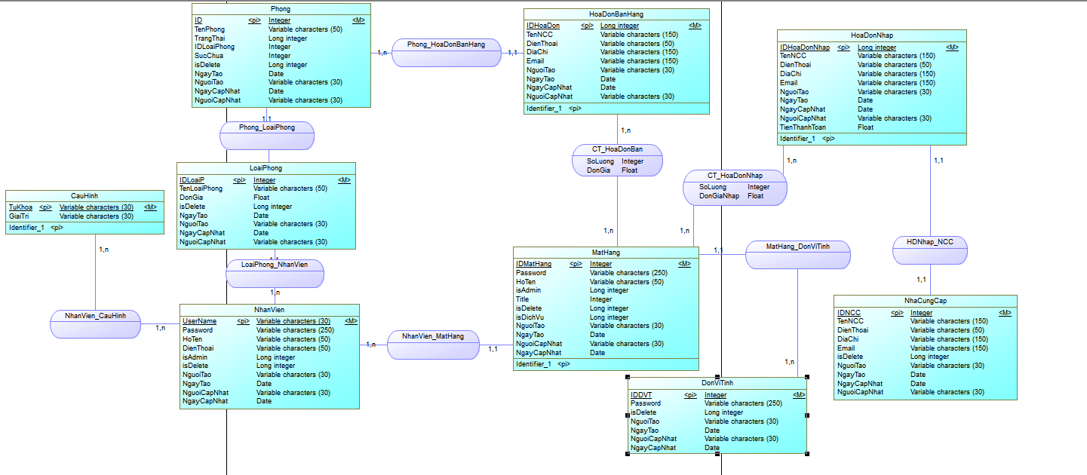
5. Mô hình mức Logic

Slide 15
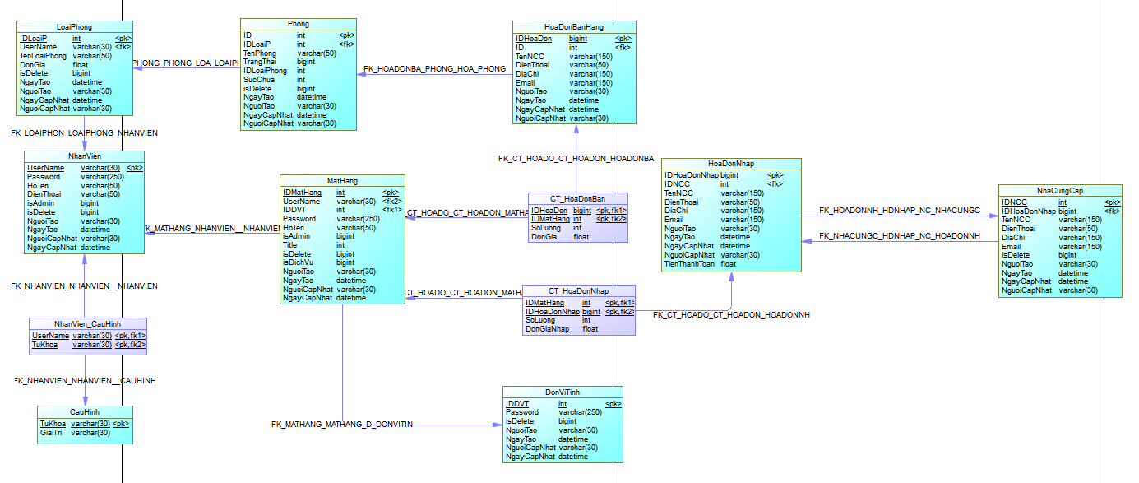
6. Mô hình mức Vật lí

Slide 16
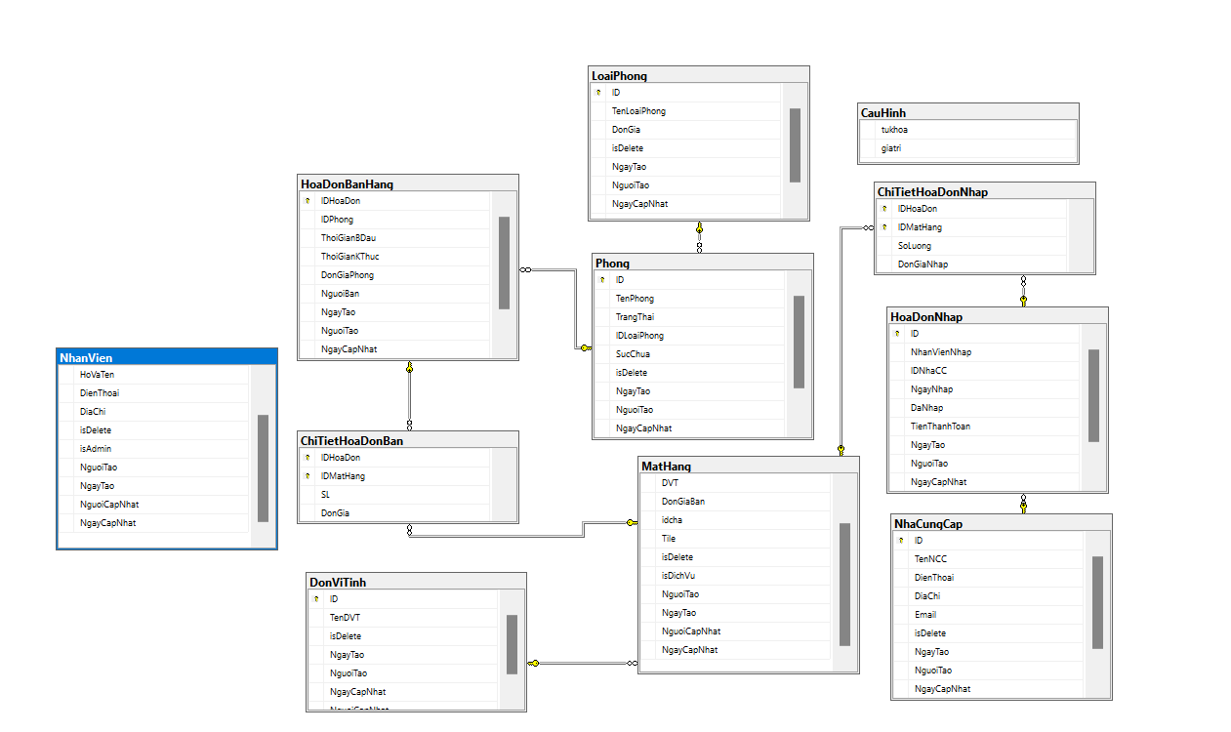
7. Mô hình database diagrams.

Slide 17
02
Cài đặt ứng dụng minh họa

Slide 18
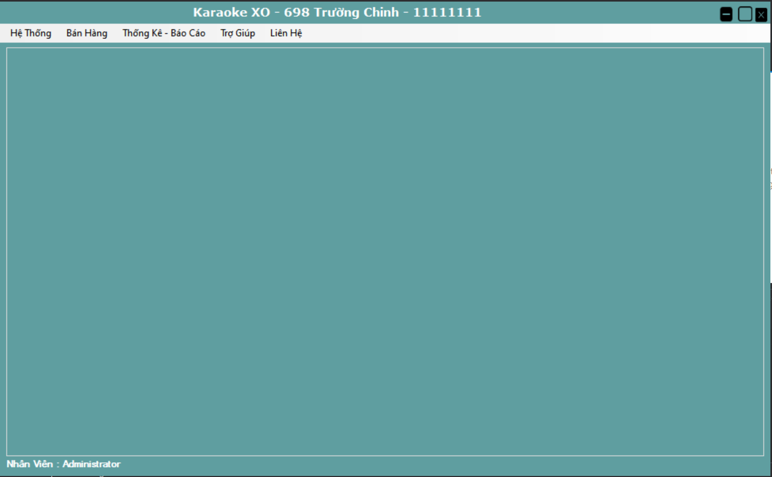
Cài đặt ứng dụng minh họa
1. Chức năng danh mục
Tạo form danh mục để hiển thị danh mục, hiển thị kết quả trên datagridview trong c#.

Slide 19
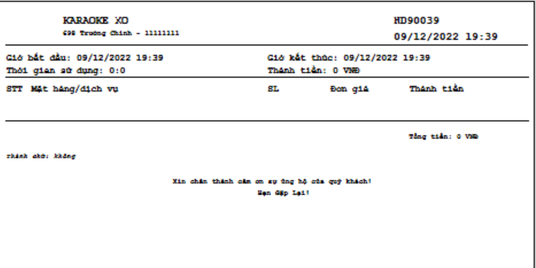
Cài đặt ứng dụng minh họa
2. Chức năng thống kê kết quả
Xây dựng form thống kê để thực hiện một dạng thống hiển thị kết quả thống kê .

Slide 20
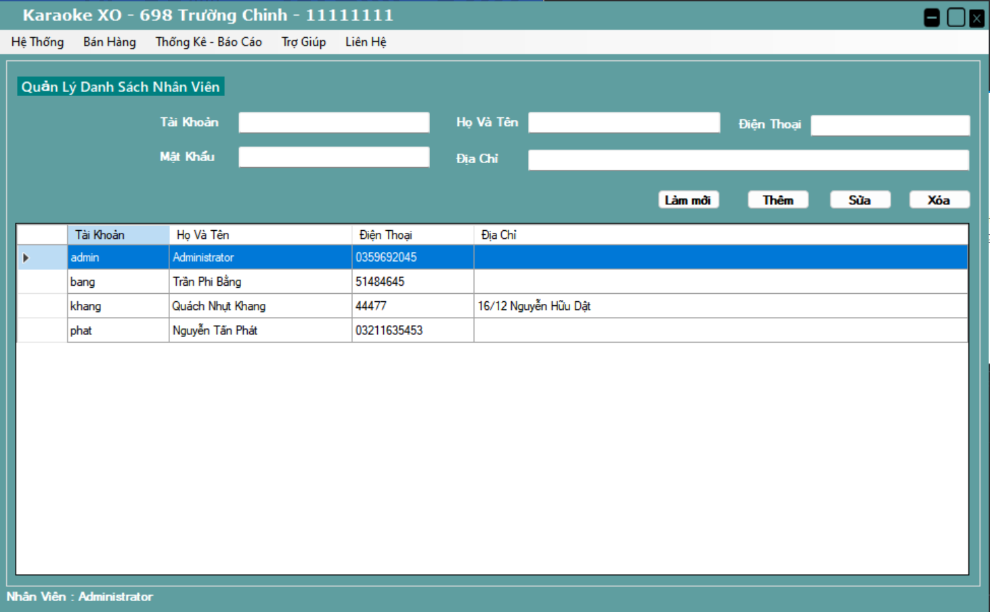
Cài đặt ứng dụng minh họa
3. Chức năng quản lí nhân viên.

Slide 21
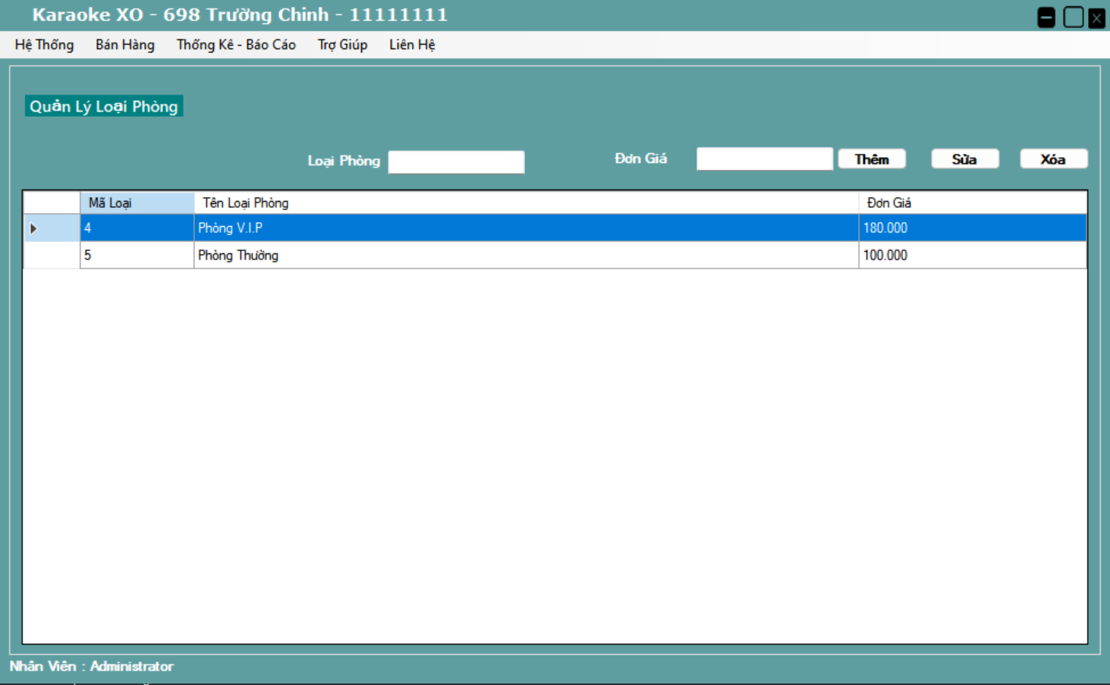
Cài đặt ứng dụng minh họa
4. Chức năng nghiệp vụ
- Xây dựng form thực hiện chức năng nghiệp vụ
- Cài đặt chức năng thêm, xóa, sửa dữ liệu.

Slide 22
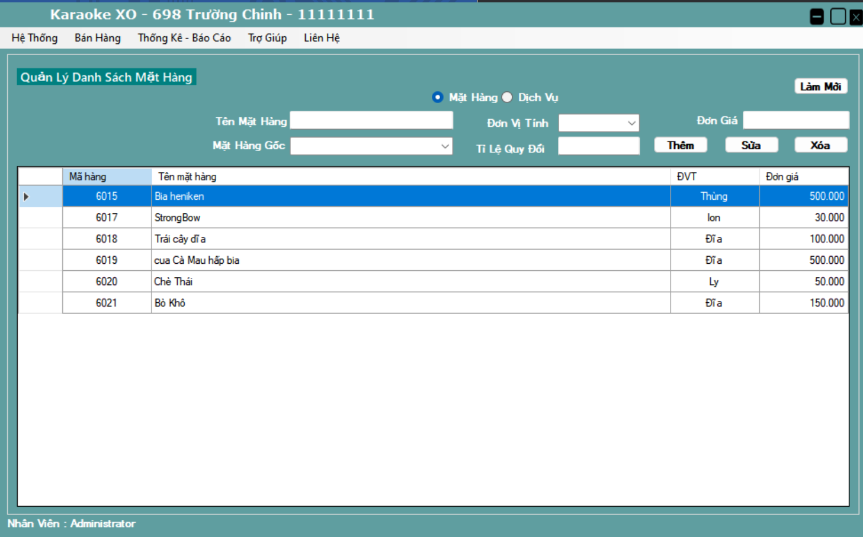
Cài đặt ứng dụng minh họa
4. Chức năng nghiệp vụ

Slide 23
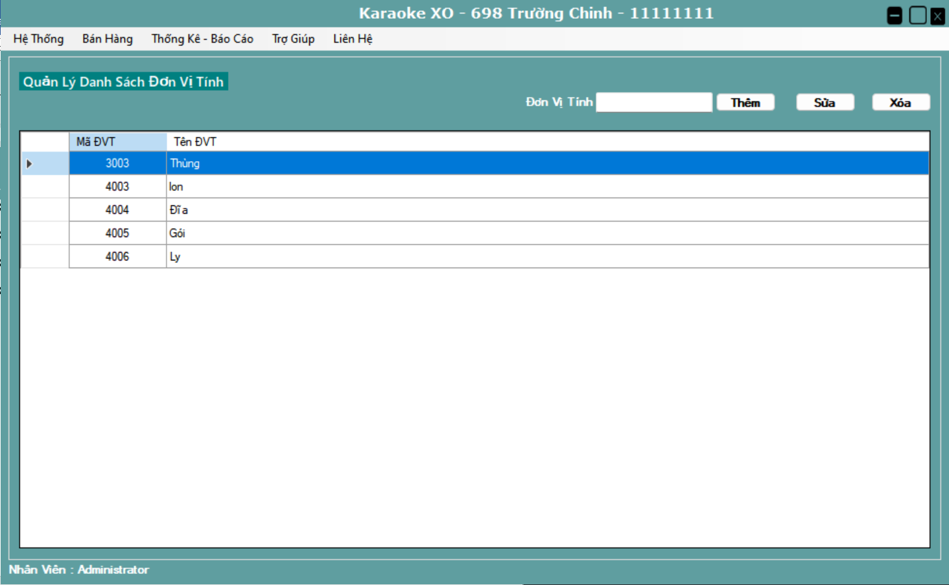
Cài đặt ứng dụng minh họa
4. Chức năng nghiệp vụ

Slide 24
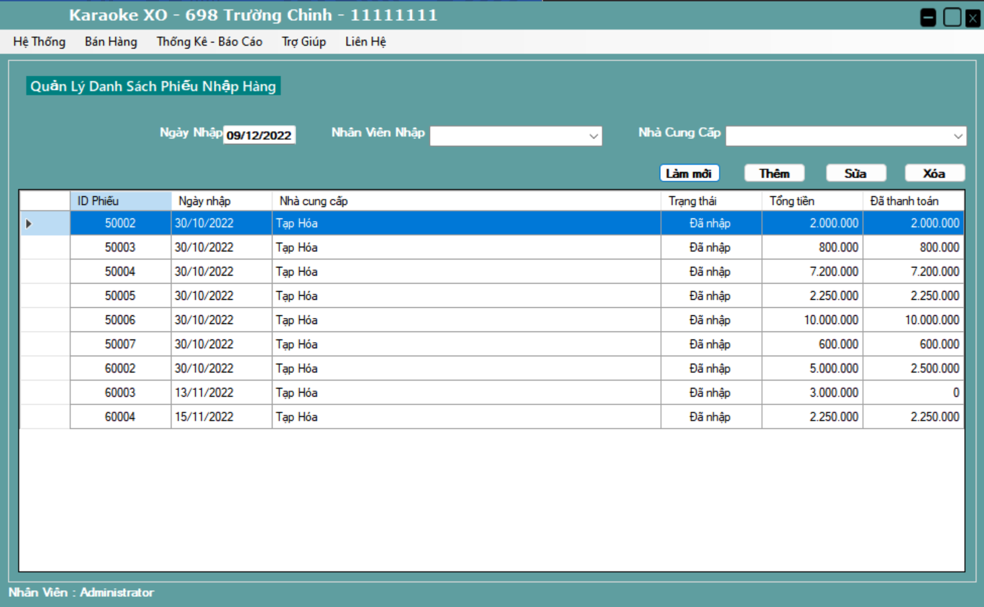
Cài đặt ứng dụng minh họa
4. Chức năng nghiệp vụ

Slide 25
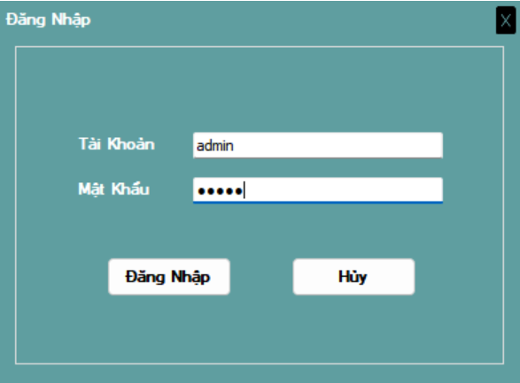
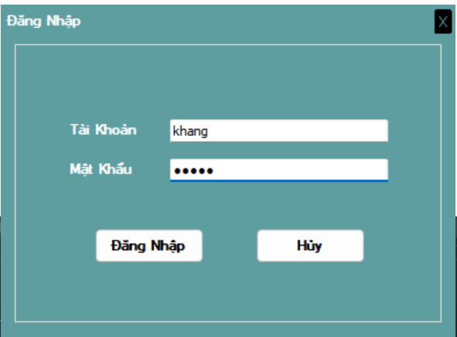
Cài đặt ứng dụng minh họa
5. Cài đặt chức năng phân quyền người dùng
- Tạo nhóm quyền
- Cấp quyền cho người dùng theo nhóm.

Slide 26
Demo sản phẩm
THE END

